Slide 1
МКОУ Тазовская школа – интернат среднего общего образования
Обучение детей с особыми
образовательными потребностями
Мишина Е.О
Учитель начальных классов
Книгина Н.В
Педагог-психолог начальной школы

Slide 2
Дети с ОВЗ, обучающиеся в школе-интернате

Slide 3
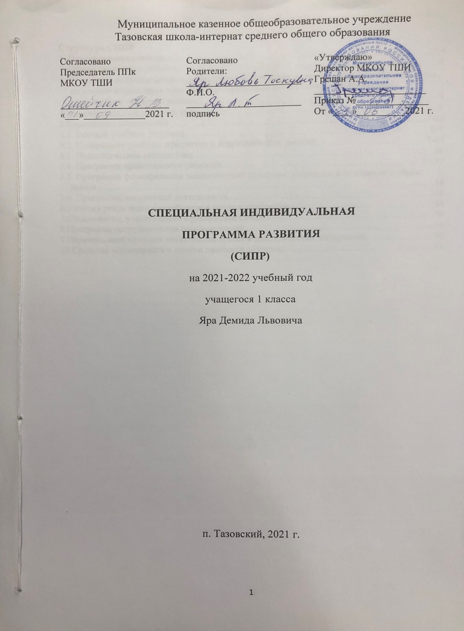
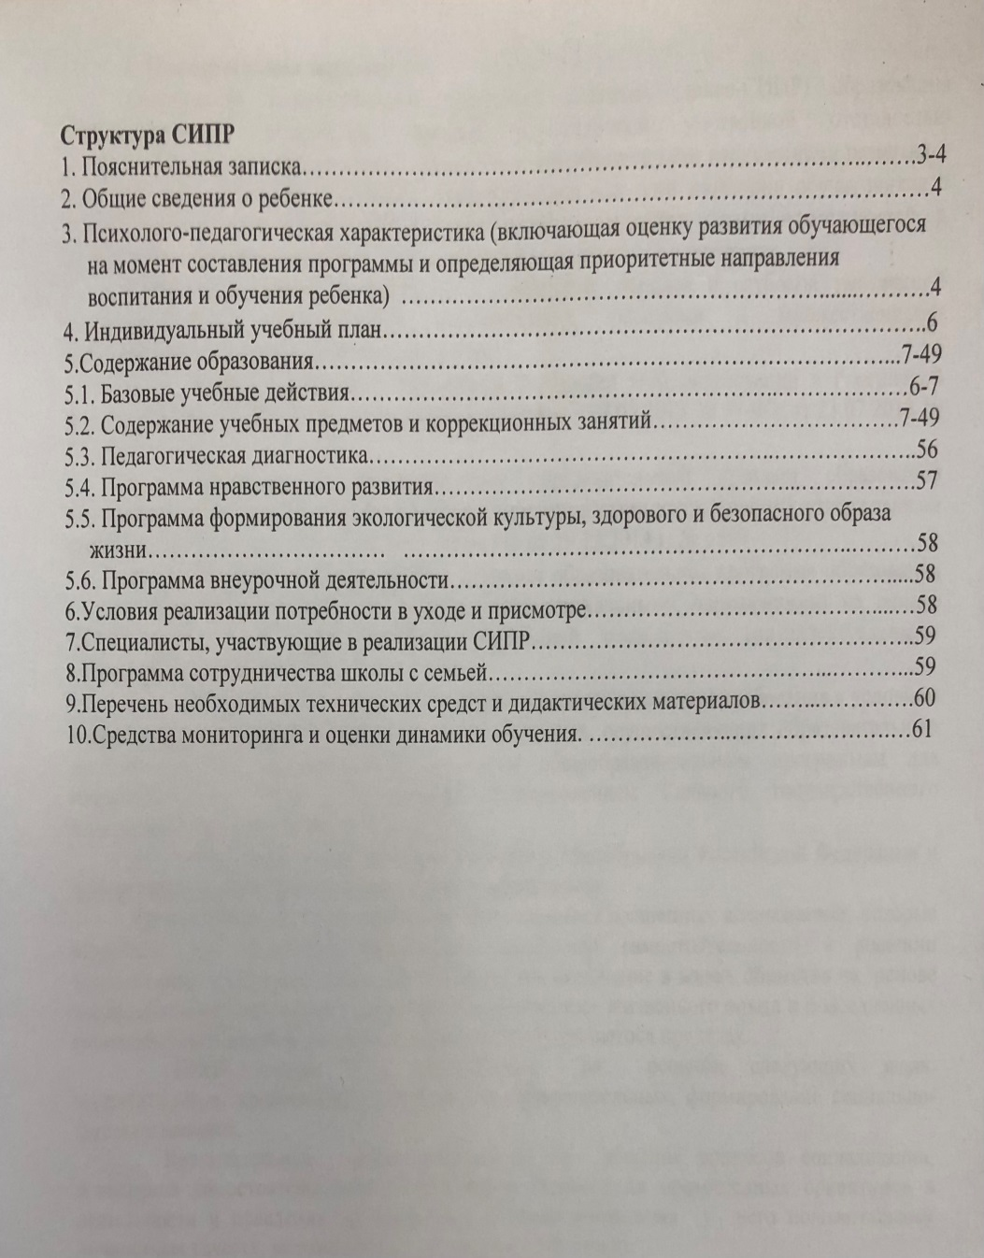
СИПР

Slide 4
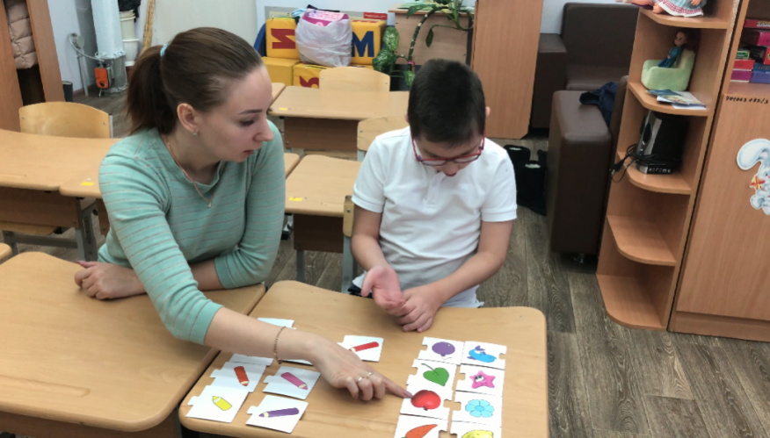
Наглядные методы обучения
Видеофильмы
используются на всех этапах учебного процесса
Опыты и наблюдения
Наблюдая за чем-то или кем-то, ребенок познает окружающий мир
Экскурсии
Занятия по социально-бытовой ориентировке

Slide 5
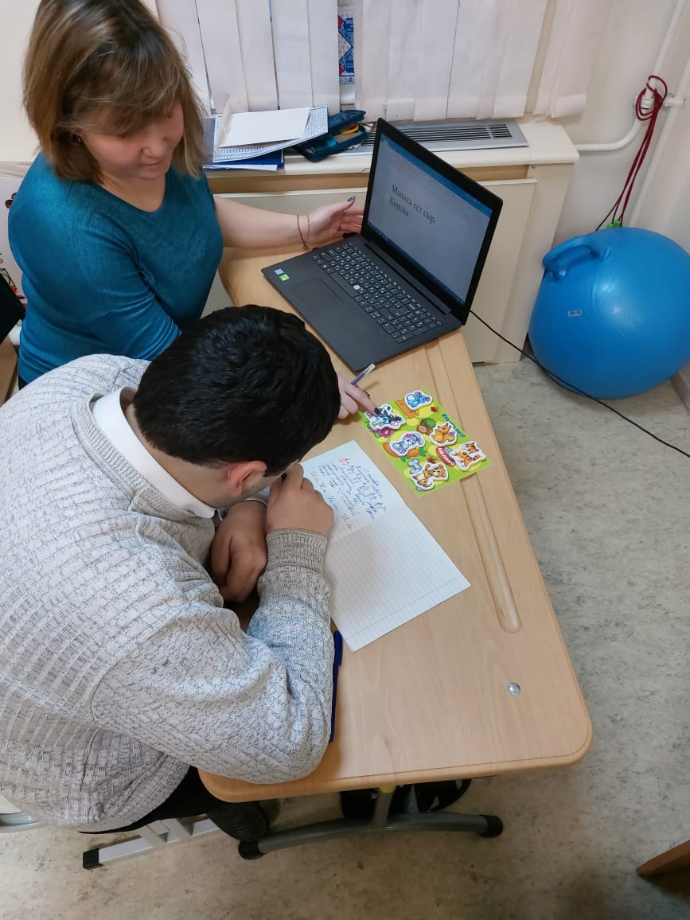
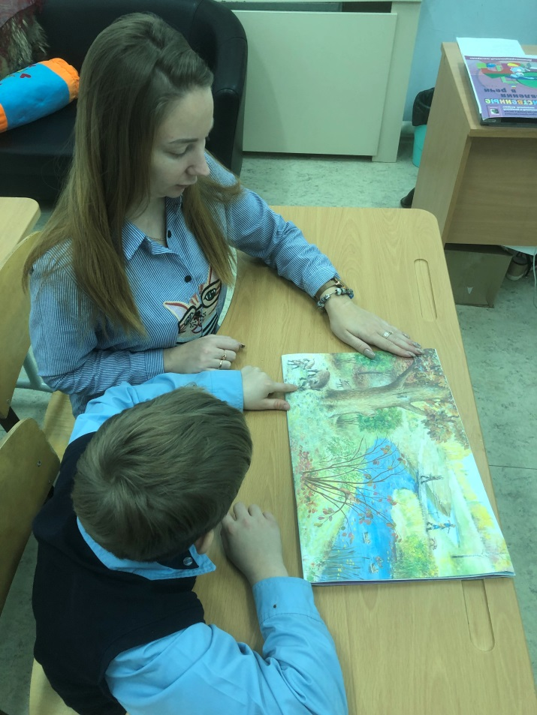
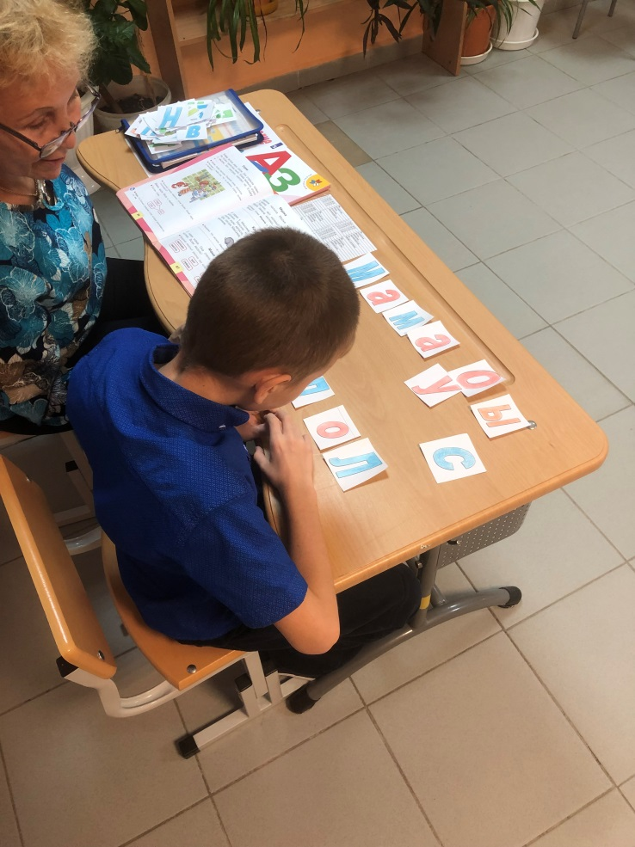
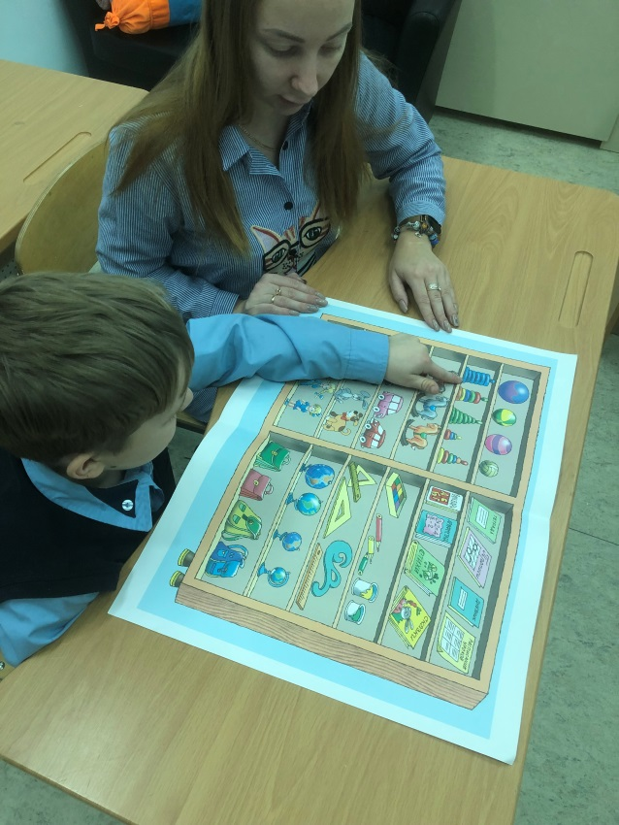
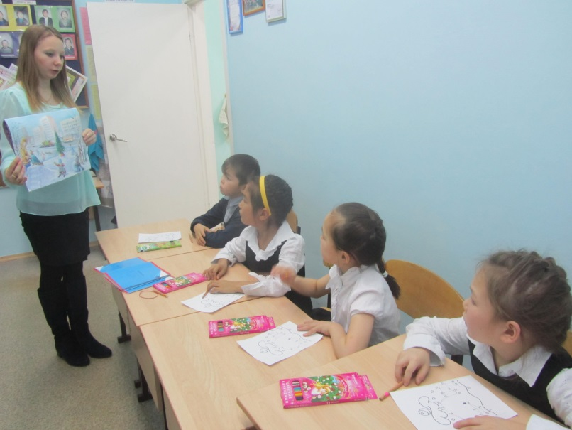
Развитие психических функций и познавательной деятельности

Slide 6
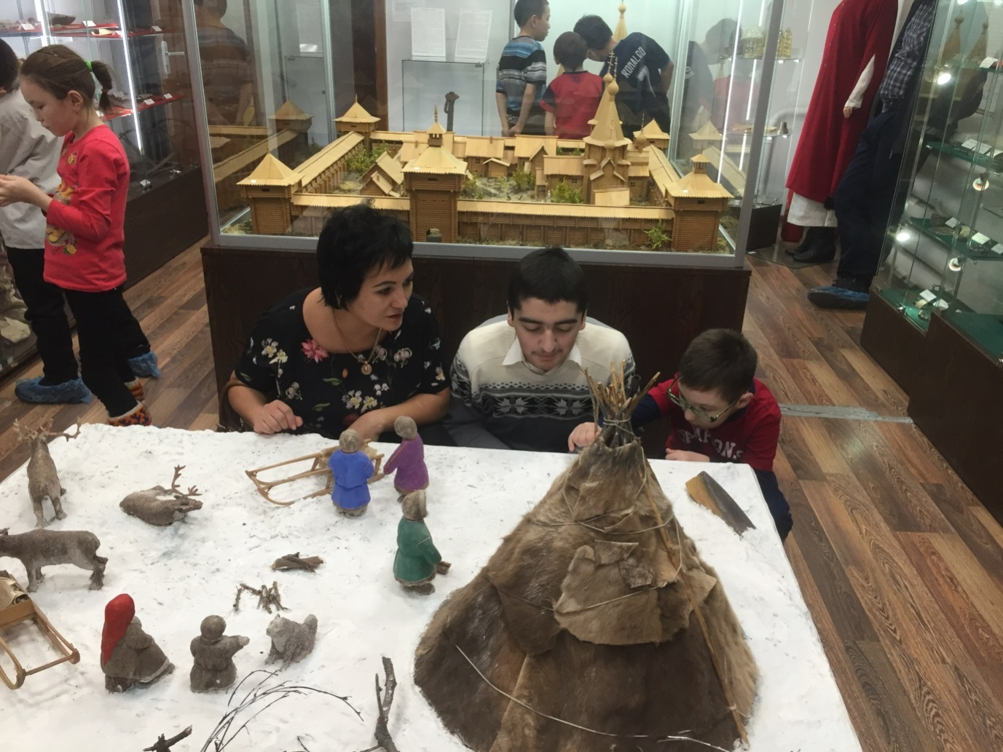
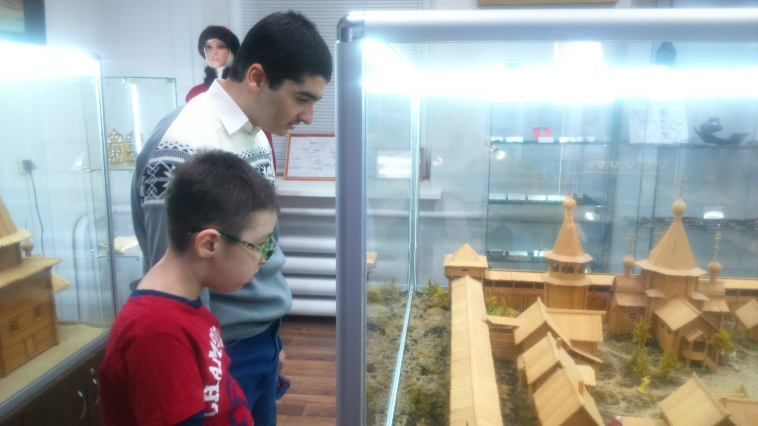
Экскурсии

Slide 7
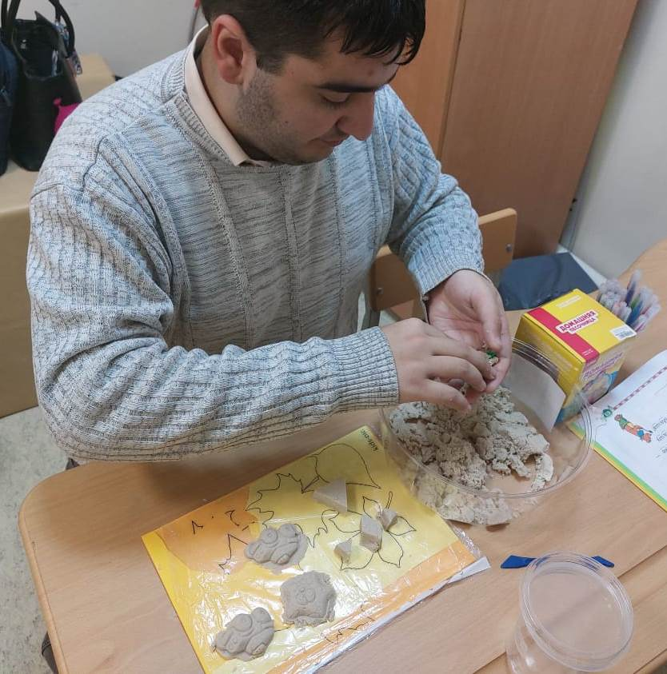
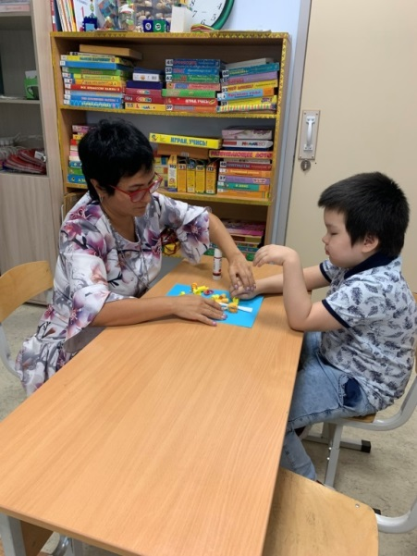
Практические методы обучения
Игры
Применяем при закреплении и повторении пройденного материала, реже на этапе подготовки к усвоению нового материала
Упражнения
Сочетаем с объяснением, беседой, демонстрацией

Slide 8
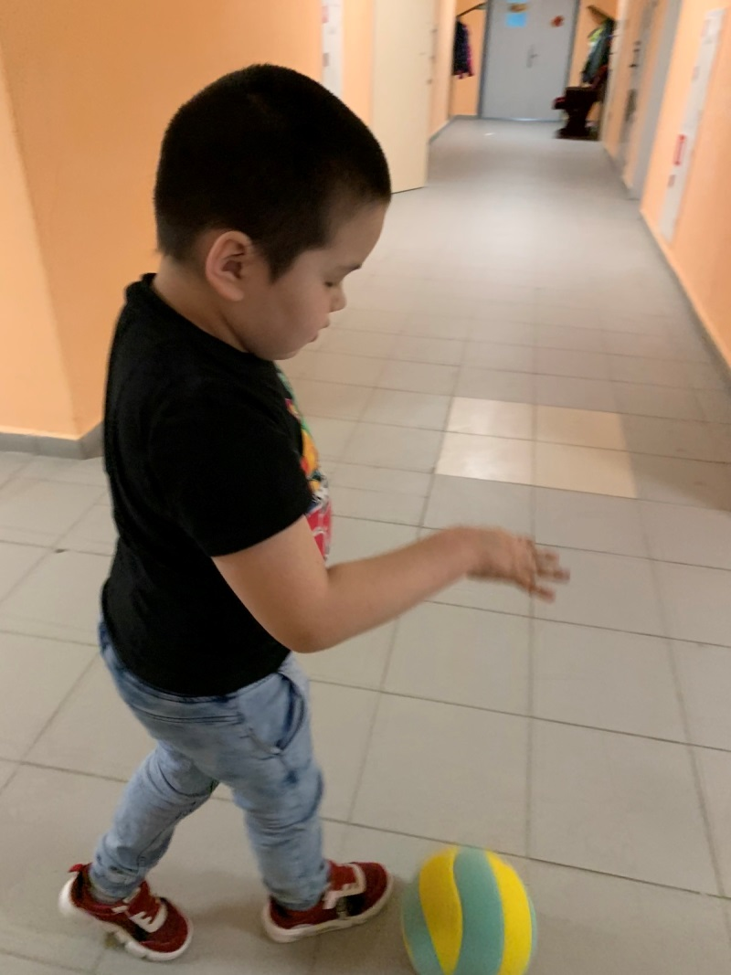
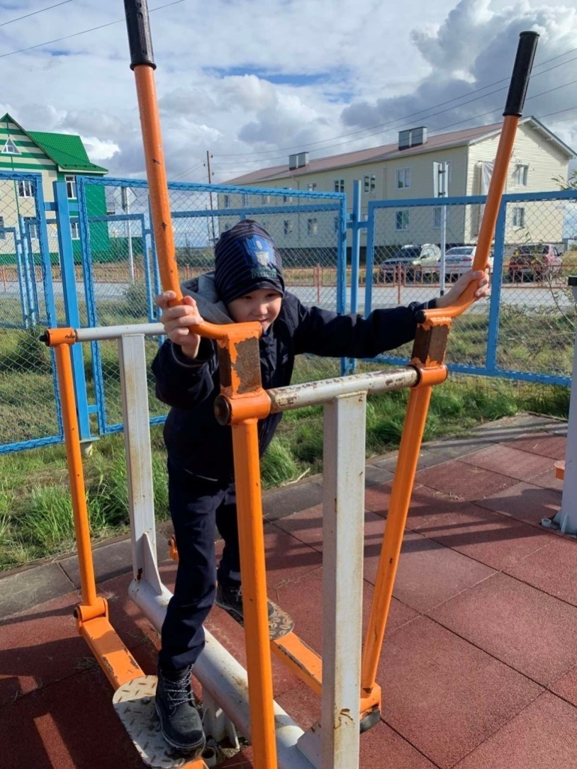
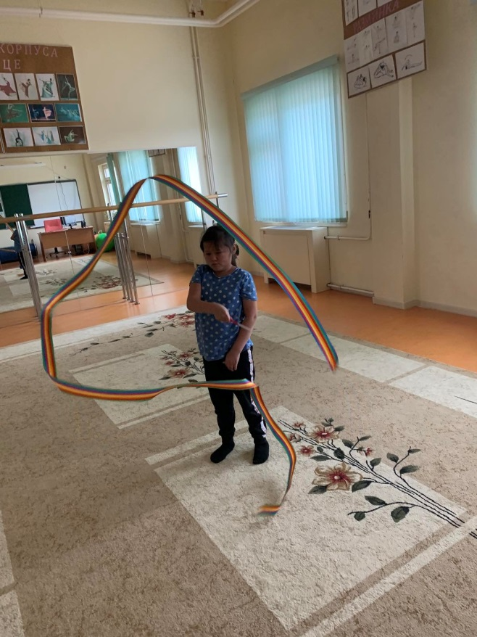
Укрепление физического здоровья

Slide 9
Формирование навыков самообслуживания
1. навыки приема пищи.
- различать предметы, необходимые для приема пищи, продукты питания;
- действовать с этими предметами: мыть руки перед едой, сервировать стол, во время приема пищи пользоваться ложкой, вилкой, есть опрятно, не разливая и не роняя пищу, тщательно пережевывать пищу;
2. гигиенические навыки.
- знать предметы санитарии и гигиены и их место положение;
- проводить утренний и вечерний туалет: мыть руки, лицо, вытираться полотенцем.
3. навыки опрятности.
- накрывать на стол перед обедом, во время еды аккуратно есть пищу, пользоваться салфеткой, убирать и мыть после еды посуду;
- заправить за собой постель, при раздевании – учим складывать в определенной последовательности одежду на свой стульчик;
- Приучаем убирать помещения: вытирать пыль, поливать комнатные растения.
4. навык одевания и раздевания:
- умение различать предметы одежды и обуви;
- шнуровать ботинки, завязывать и развязывать шнурки, различать обувь для правой и левой ноги, застегивать крупные и мелкие пуговицы, молнии, кнопки и т.д.;
- правильно и последовательно одеваться (одежду и обувь), самостоятельно застегивать одежду.

Slide 10
Дети с ОВЗ, обучающиеся в начальной школе

Slide 11
Формы ЗПР у детей (по Лебединской К.С.)
Конституциональная
Церебральноорганическая
Соматогенная
Психогенная
А.Алексеев «Стиль мышления»,
методика САН, «Диагностика эмоционально-волевой сферы,
методика А.Лаченса…..

Slide 12
Методы обучения с детьми с ОВЗ
Традиционные методы
Нетрадиционные методы
Словесные
Практические
Музыкотерапия
Куклотерапия
Наглядные
Сказкотерапия
Песочная терапия

Slide 13
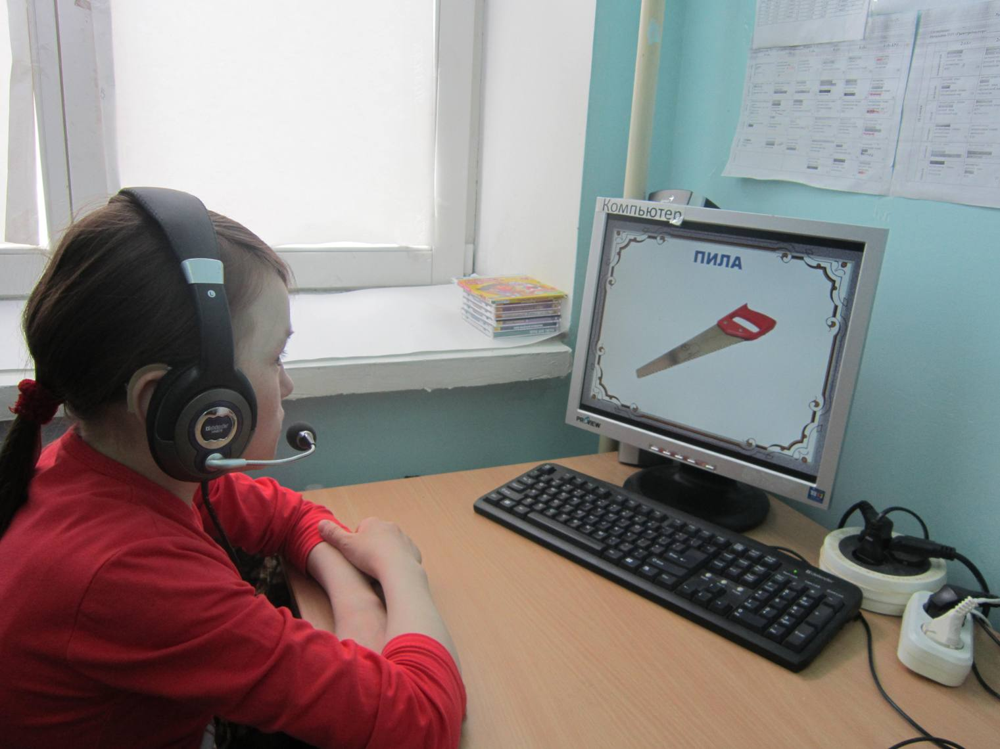
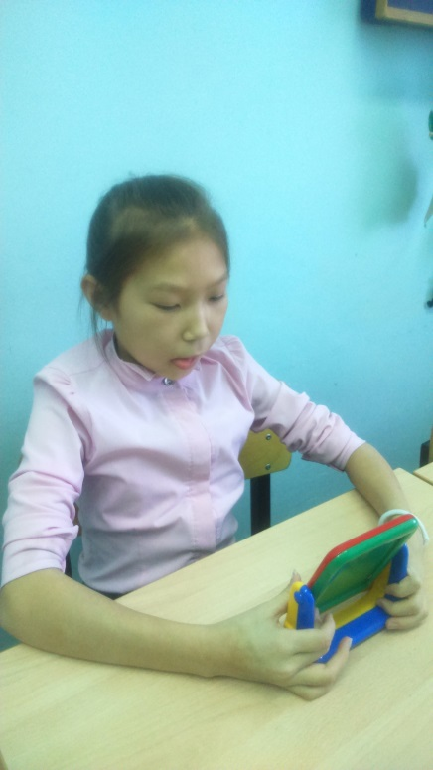
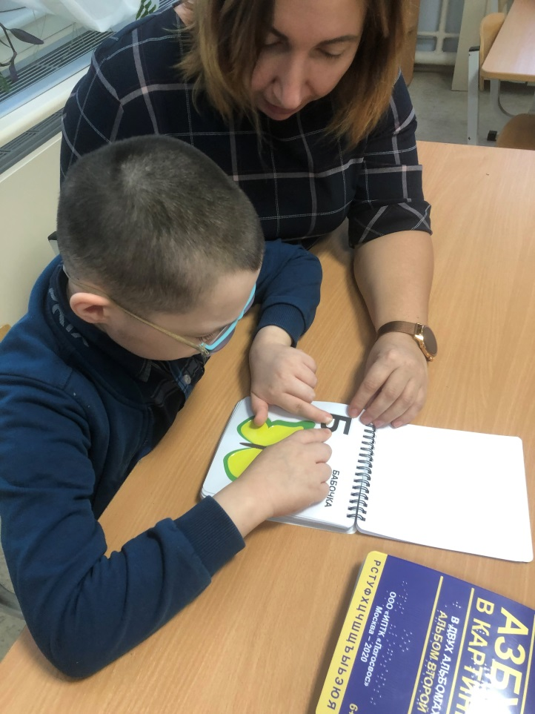
Сурдопедагогика и тифлопедагогика

Slide 14
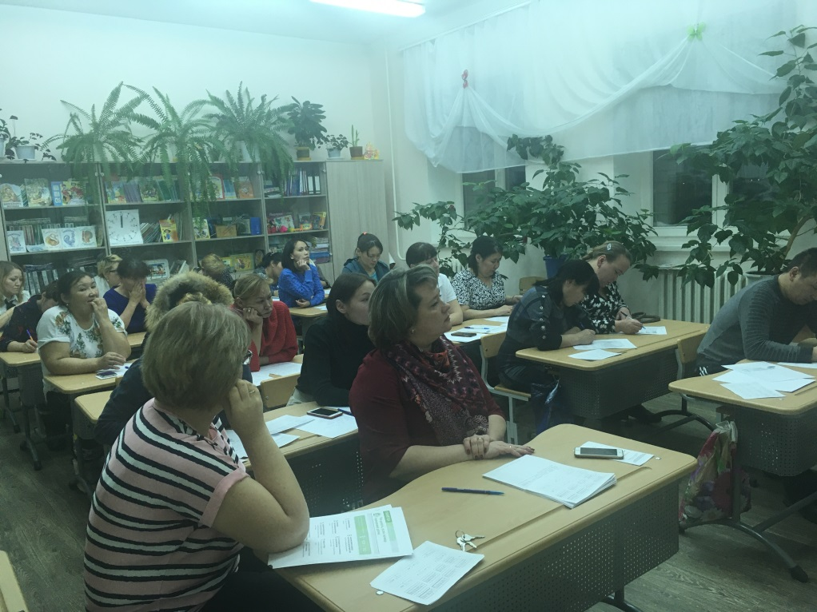
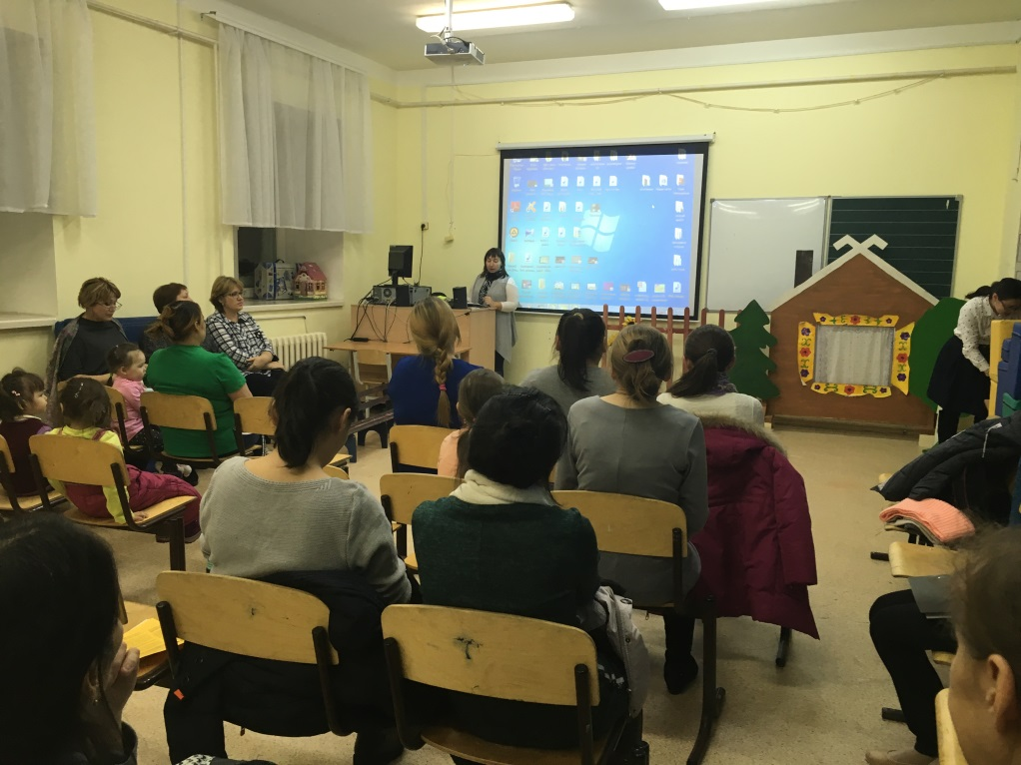
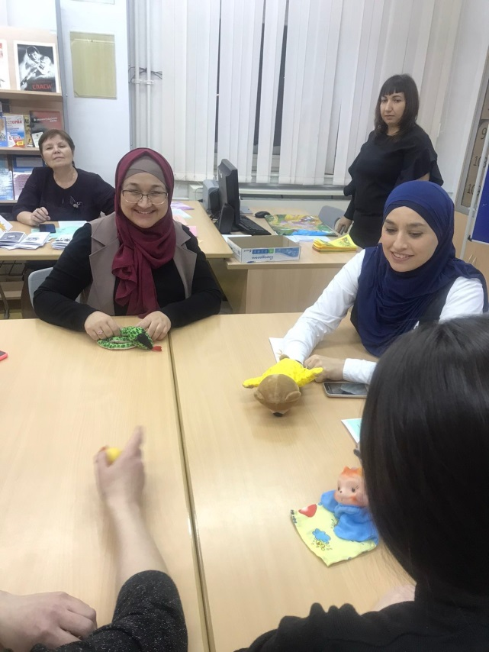
Взаимодействие с родителями

Slide 15
Коммуникативные проблемы,
социальная дезадаптация,
психо-эмоциональные расстройства
Профессиональное взаимодействие с участниками образовательного процесса
Образовательная успешность
Ученики
Педагоги
Родители

